Slide 1



Desenvolvimento de Software
Vendas
.
Amanda Carvalheiro dos Santos
Ariane Aparecida Ferreira de Lima
Gabriela Cristina Moreira Franco
.
Orientadora
Professora Cristiane Palomar Mercado

Slide 2
Sequência da Apresentação.
.
Situação Atual;
Problemas;
Objetivo;
Tecnologias Utilizadas;
Módulos do sistema
Apresentação do Sistema;
Conclusão.

Slide 3
Situação Atual
.
.
Preenchimento Manual de formulários
Preenchimento repetitivo em planilhas
Trabalho Repetitivo do setor
Poucas vendas devido ao processo

Slide 4
Problemas
.
.
Preenchimento Manual de Formulários
Cadastro de Produtos e Lista de Preços desatualizados
Pedidos realizados apenas pessoalmente, ou via telefone
.
.

Slide 5
Objetivo
Criar um sistema WEB para o setor de vendas
Criar módulos de Cadastro
Criar módulos de Consulta
Criar módulos de emissão de relatórios e Nota Fiscal
Receber pedidos via CSV
Aumentar a Agilidade e assertividade do setor e das informações.
.

Slide 6








Tecnologias Utilizadas
Plataforma de Desenvolvimento
e Controle de Versão
Back-end
Front-end
Banco de Dados SQL Server
Sistema Operacional
Esta Foto de Autor Desconhecido está licenciado em CC BY-SA-NC
Esta Foto de Autor Desconhecido está licenciado em CC BY-SA
Esta Foto de Autor Desconhecido está licenciado em CC BY-SA

Slide 7
Módulos do Sistema
Cliente – Físico e Jurídico;
Pedido;
Produto;
Estoque;
Relatório;
Nota Fiscal;
Usuário.
.

Slide 8
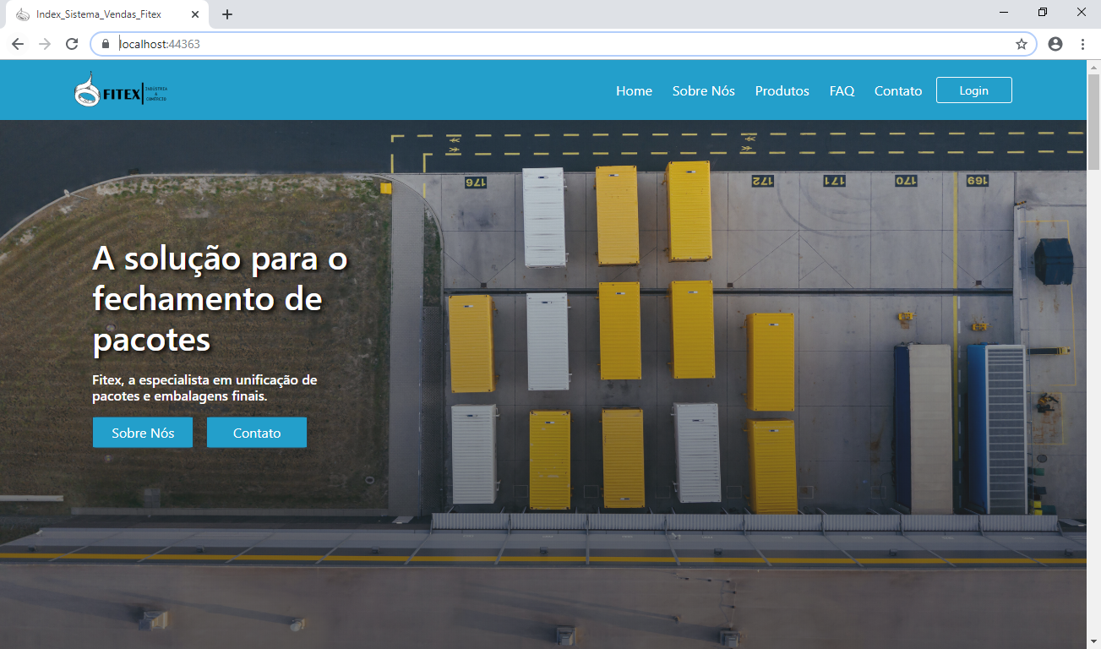
Apresentação do Sistema

Slide 9
Conclusão
O sistema de vendas web foi desenvolvido e entregue após testes realizados para avaliar o seu real funcionamento;
O projeto foi de grande valia para o crescimento e desenvolvimento da equipe

Slide 10
Obrigada!
.
Amanda Carvalheiro dos Santos
Ariane Aparecida Ferreira de Lima
Gabriela Cristina Moreira Franco
.

